Slide 1






가구업체
관리플랫폼
전국 가구 주문, 배송 관리 프로그램
인공지능을 활용한 빅데이터
서비스 플랫폼 개발자 과정 1조

Slide 2


목차
1.
프로젝트 개요
2.
팀원 역할 및 소개
3.
시나리오
4.
프로그램 수행 절차 및 결과
5.
자체 평가

Slide 3
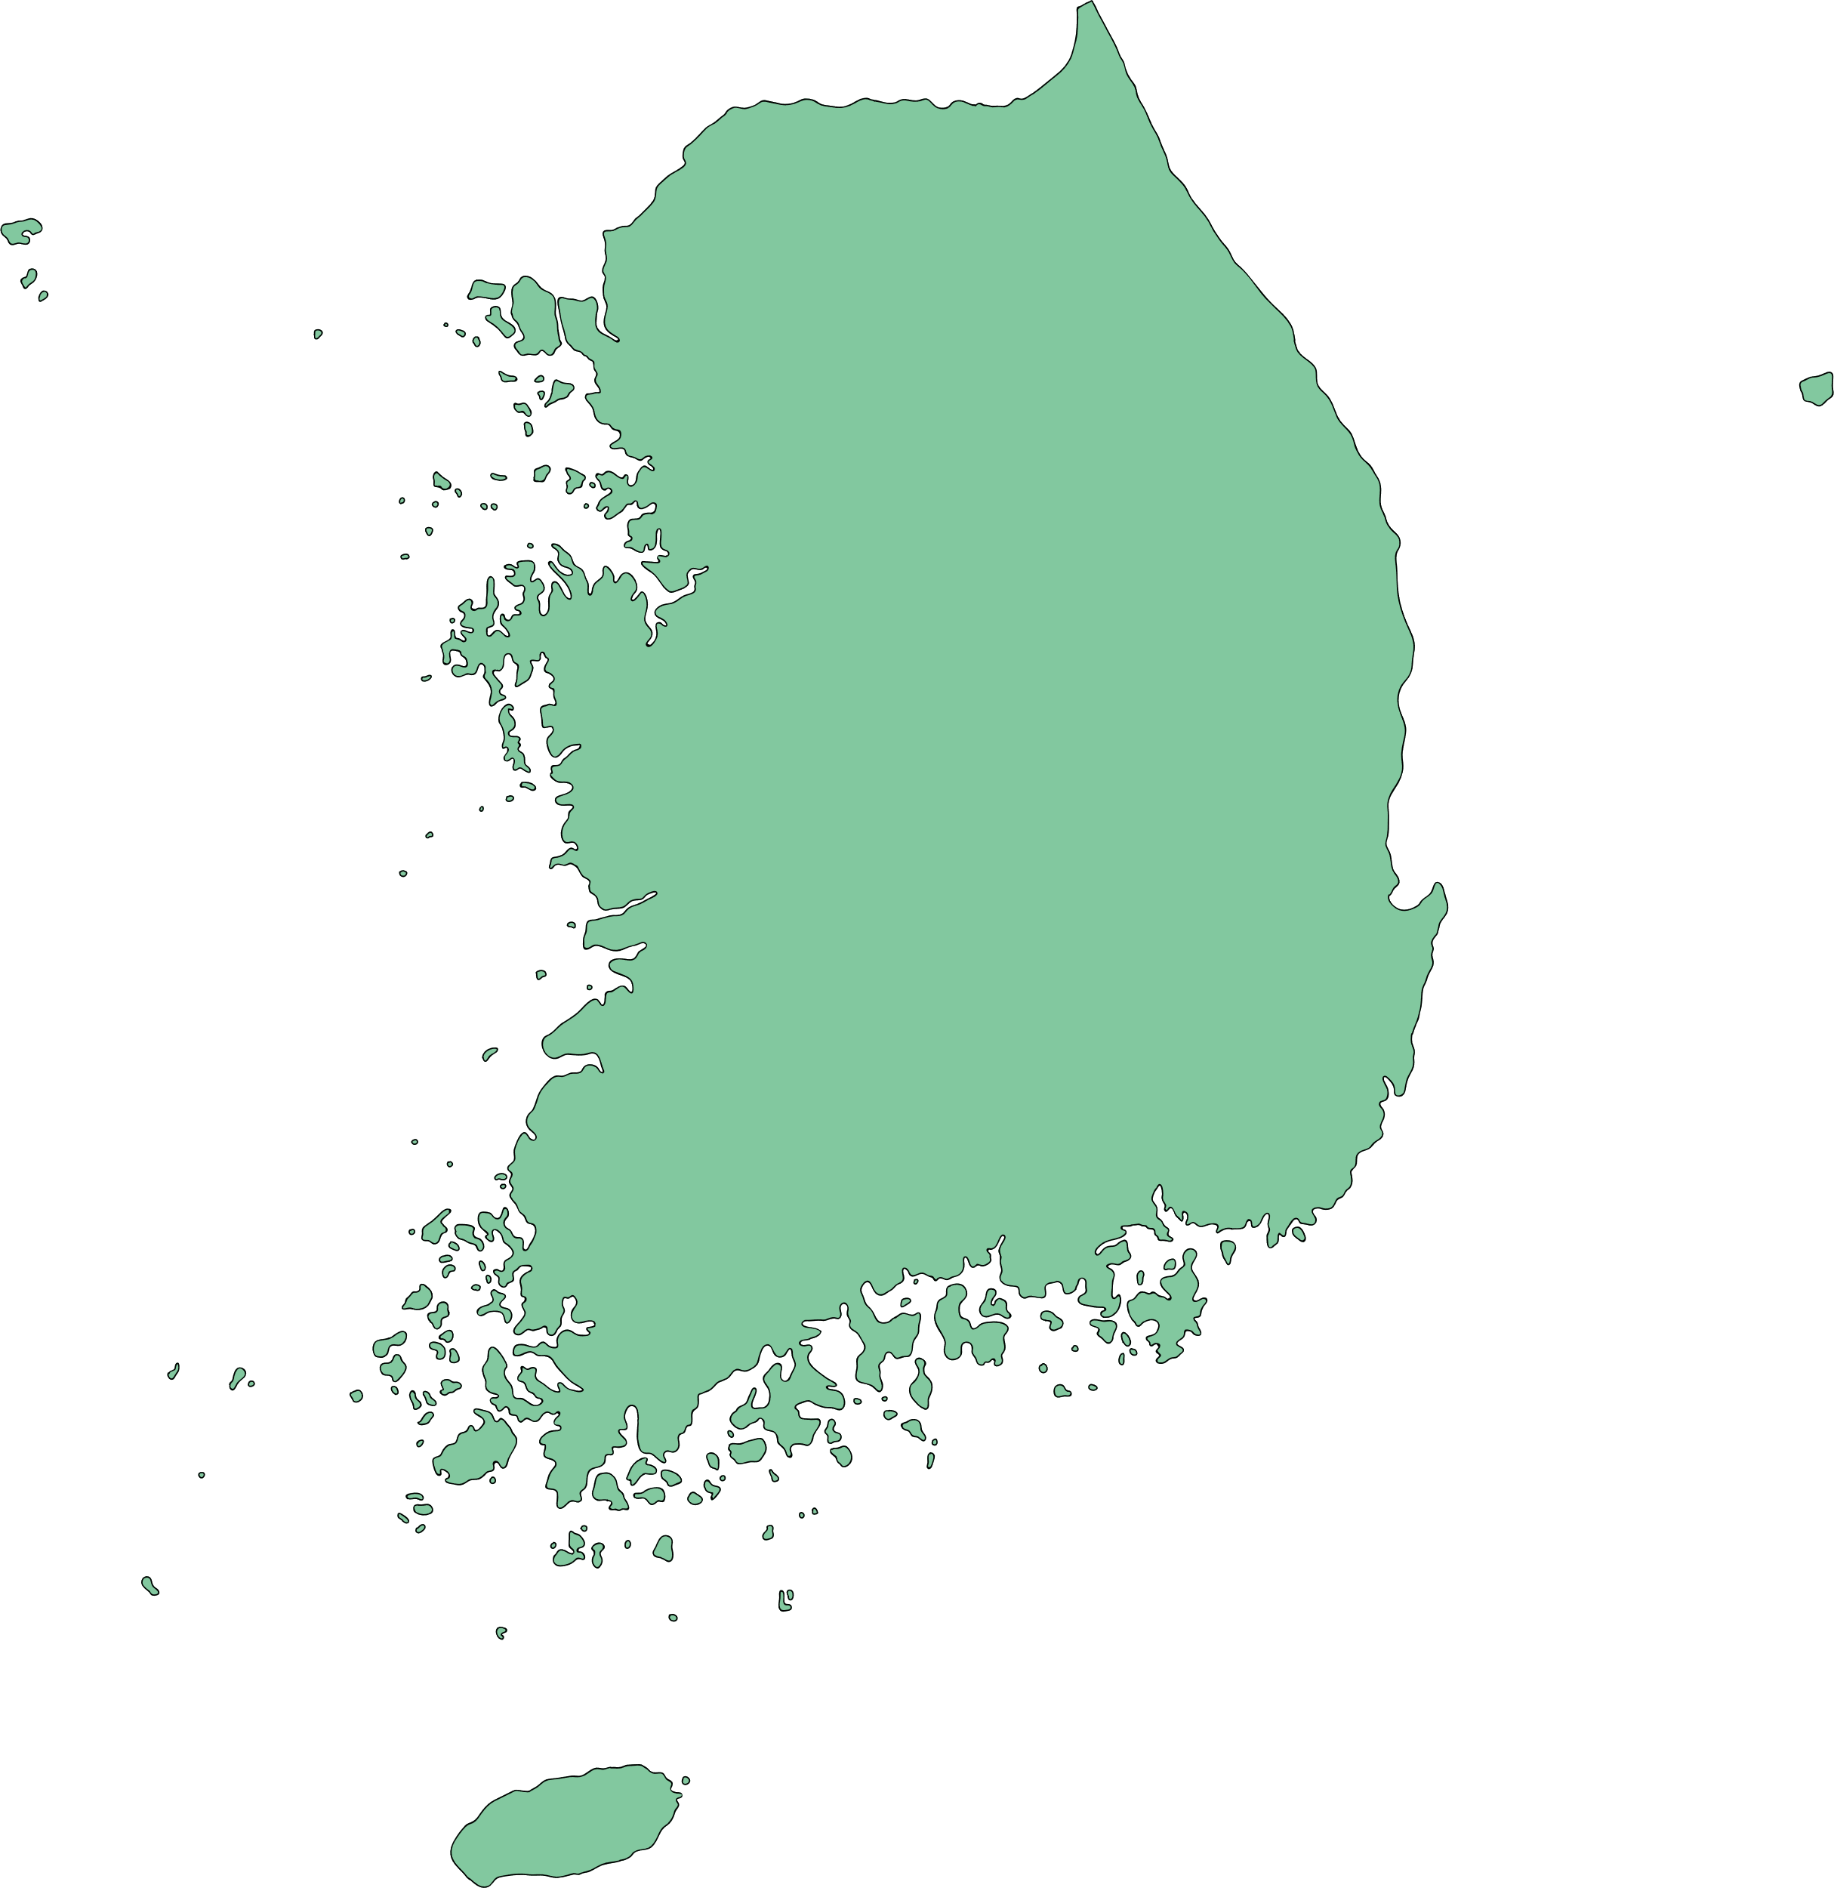
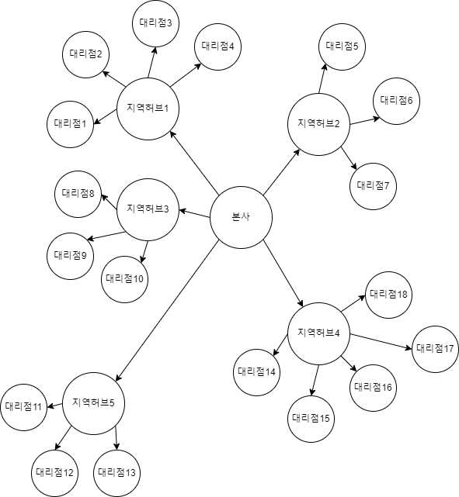

프로젝트 개요
가구 판매 사업체 A는 전국적으로 확장되어 있는 대표적인 가구 회사입니다.
대표 김대표는 사업의 성장과 함께 각 지역에 위치한 대리점과 물류창고, 이른바 '허브',의 운영을
더욱 효율적으로 관리하고자 합니다.

Slide 4



팀원 역할 및 소개
인공지능을 활용한 빅데이터 서비스 플랫폼 개발자 과정 1조
안위재
시나리오 작성, ERD 작성,
회의록 작성, 발표
이상목(팀장)
시나리오 작성, ERD 작성,
의견 수렴
이유탁
시나리오 작성,
요구사항 정의서 작성
이종운
시나리오 작성, PPT 제작,
요구사항 명세서 작성

Slide 5
시나리오1
각 대리점은 A회사의 다양한 가구 제품을 전시하며,
고객들에게 맞춤형 서비스를 제공합니다.
(대리점 : 대리점ID, 사업자번호, 대리점명, 대리점 연락처, 대리점 주소, 매니저ID)
고객이 마음에 드는 가구를 선택하면, 가장 가까운 허브에서 제품을 배송 준비합니다.
(허브 : 허브ID, 허브명, 허브 연락처, 허브 주소)

Slide 6
시나리오2
배송은 외부 배송 업체를 통해 이루어지며,
제품의 특성에 따라 설치 서비스가 필요한 경우 설치 기사가 함께 배송합니다.
(배송 : 송장번호, 배송업체ID, 주문ID, 배송자명, 배송자 연락처)
(배송 업체 : 배송업체ID, 배송업체명, 사업자번호, 배송업체 연락처,
배송업체 주소, 설치 가능여부)

Slide 7
시나리오3
김대표는 각 허브의 제품 재고 상황을 실시간으로 확인할 수 있는 시스템을 원합니다.
(재고 : 제품ID, 허브ID, 재고량)
또한, 각 대리점의 매니저들을 직접 관리하고, 효율적인 커뮤니케이션과
운영을 도모하기 위해 각 대리점과 허브의 데이터를 중앙에서 관리하고자 합니다.
(매니저 : 매니저ID, 매니저명, 매니저 연락처, 매니저 주소, 매니저 직위)

Slide 8
시나리오4
제품 관리에 있어서는 제품의 크기, 무게, 설치 필요 여부와 같은
상세 정보를 체계적으로 기록하고 관리하는 것이 중요하며, 이를 위해
제품 관리 시스템에는 각 제품의 상세 스펙을 입력하는 기능이 필수적입니다.
(제품 : 제품ID, 제품명, 제품 가격, 카테고리, 설치 필요여부, 무게, 높이, 너비, 깊이)

Slide 9
시나리오5
또한 대표는 고객 정보를 저장하여, 고객 정보를 기록하고, 관리하고자 합니다.
(고객 : 고객ID, 고객명, 고객 연락처, 고객 주소, 배송 주소)

Slide 10
시나리오6
주문과 결제가 항상 동시에 이루어지지 않는 경우도 있어, 이를 효과적으로 관리하기
위해 주문 관리 시스템과 결제 처리 시스템을 분리할 계획입니다.
(장바구니 : 장바구니ID, 고객ID, 제품ID, 수량, 선택)
(주문 : 주문ID, 고객ID, 총 금액, 주문 상태, 결제ID, 주문일시)
(결제 : 결제ID, 고객ID, 결제 유형, 결제 금액)

Slide 11
시나리오7
이벤트도 중요한 사업 전략의 일환입니다. 김대표는 특정 대리점을
대상으로 하거나 특정 제품 또는 카테고리별로 이벤트를 진행할 수 있는
마케팅 시스템을 구축하고자 합니다.
(이벤트 : 이벤트ID, 이벤트명, 이벤트 내용, 시작일, 종료일)

Slide 12
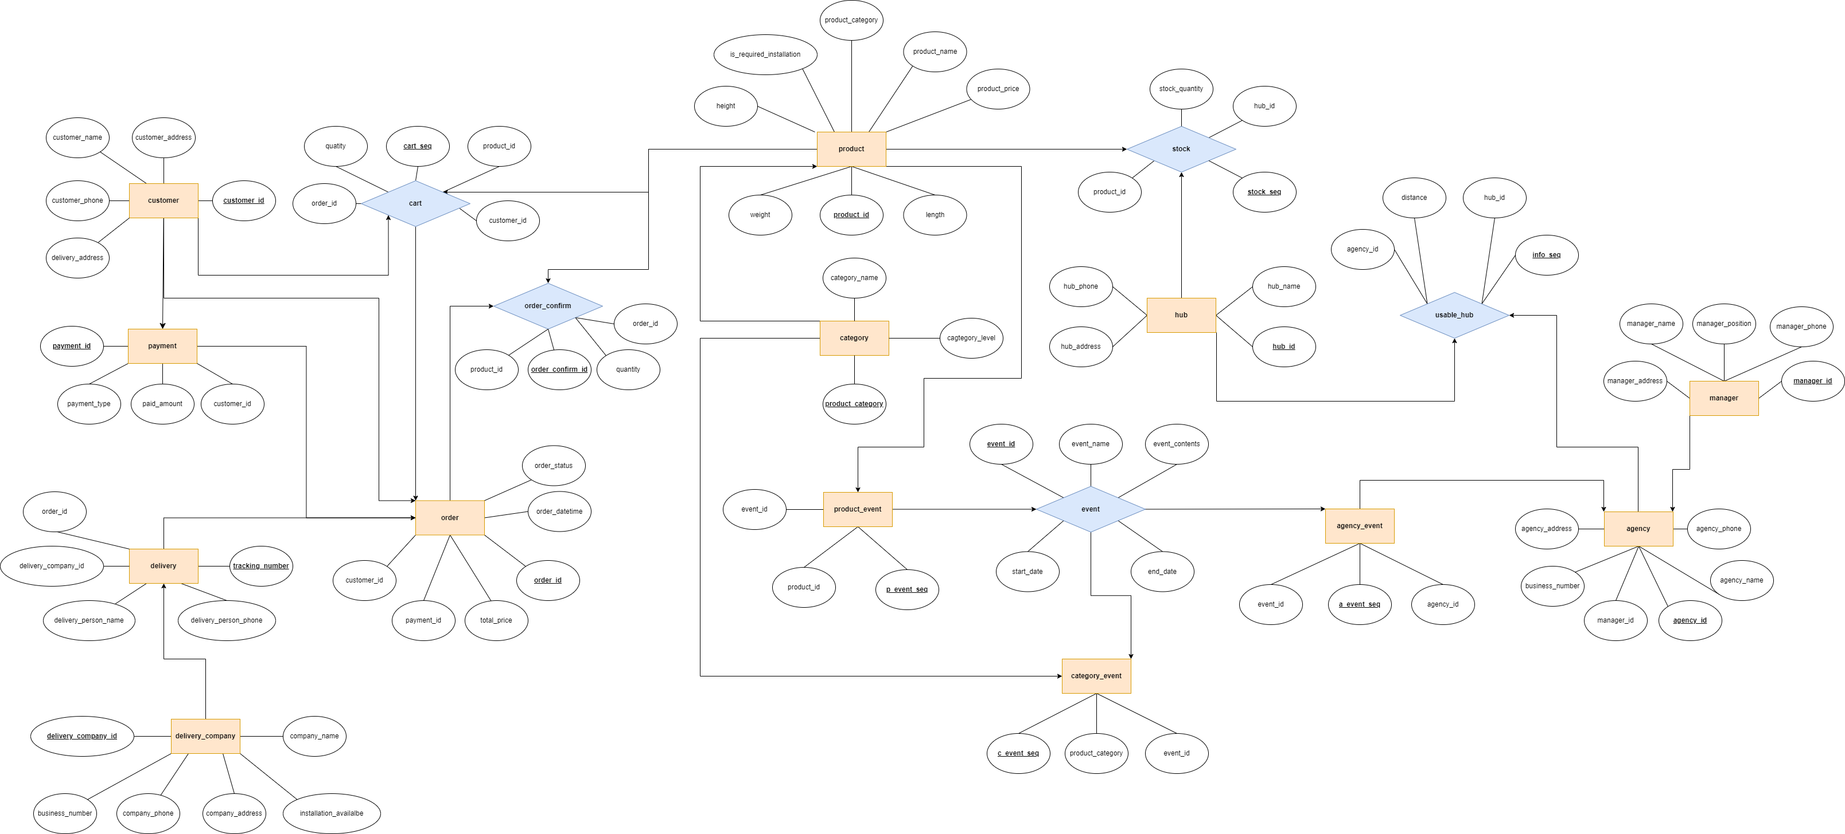
프로그램 수행 절차 및 결과
ERD

Slide 13
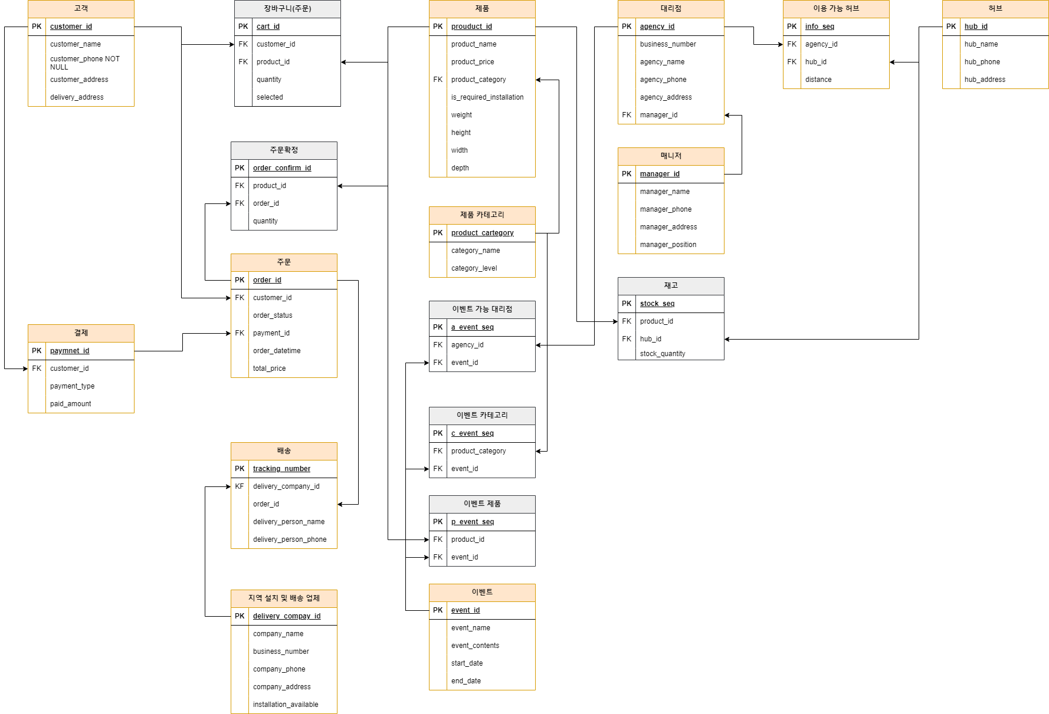
프로그램 수행 절차 및 결과
ERD

Slide 14
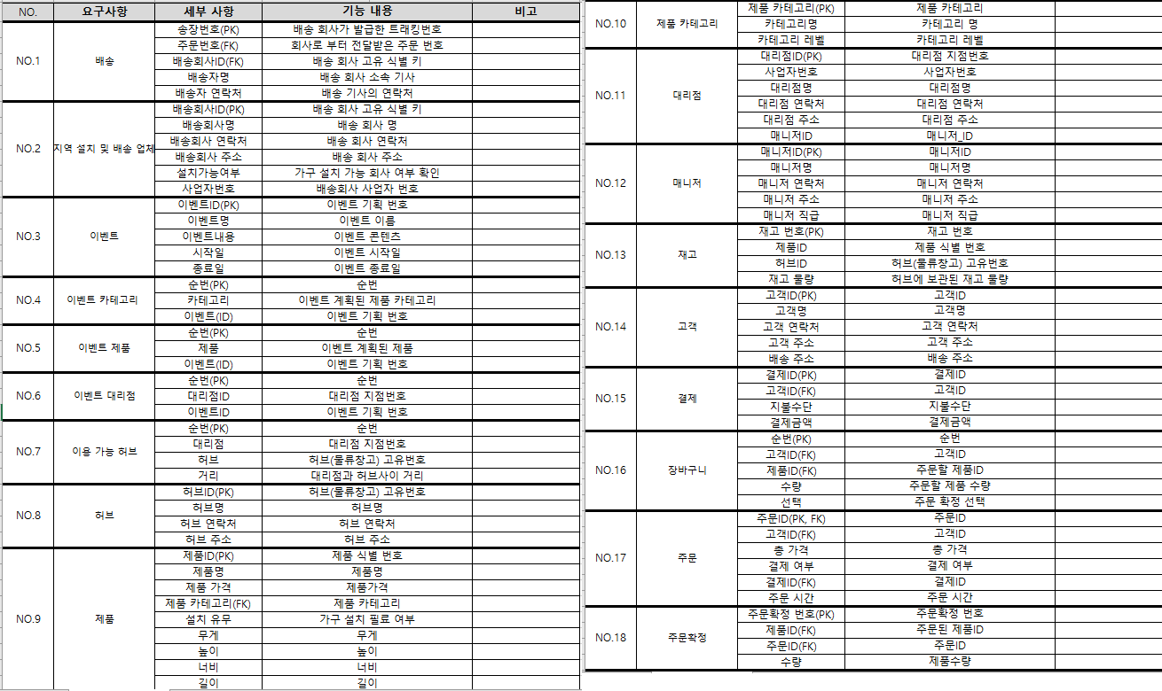
프로그램 수행 절차 및 결과
정의서

Slide 15
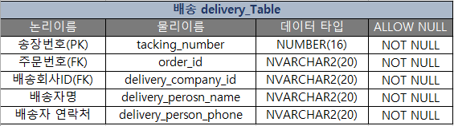
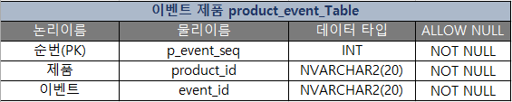
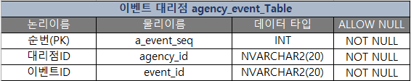
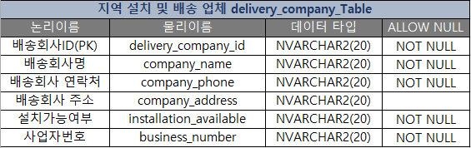
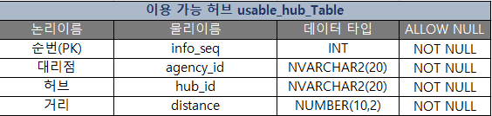
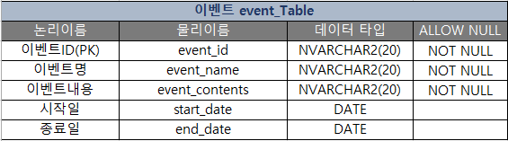
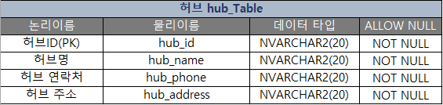
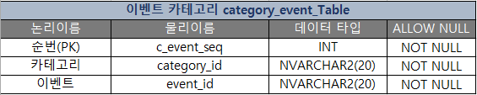
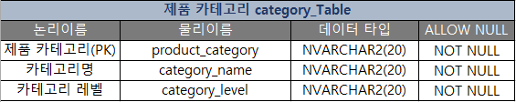
프로그램 수행 절차 및 결과
데이터 타입 정의

Slide 16
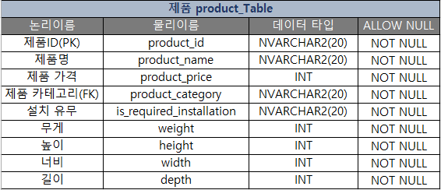
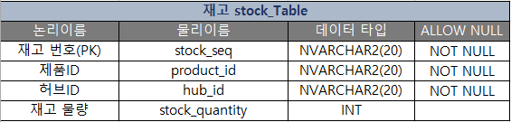
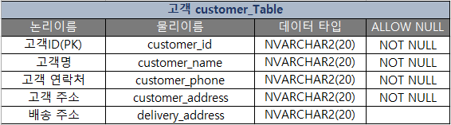
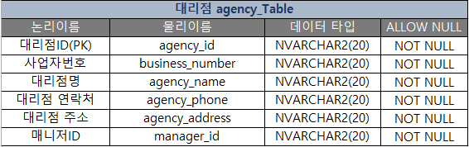
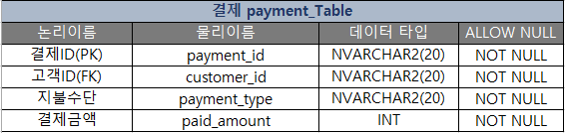
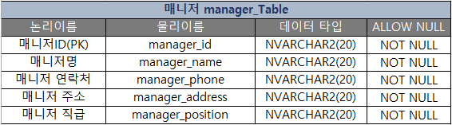
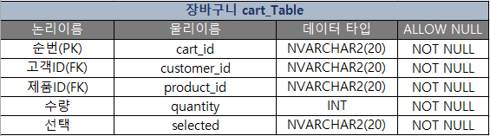
프로그램 수행 절차 및 결과
데이터 타입 정의

Slide 17
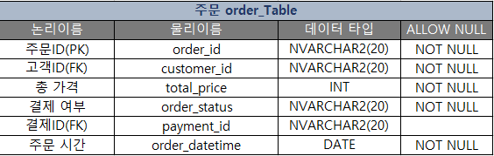
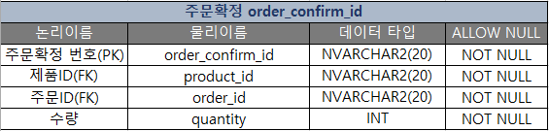
프로그램 수행 절차 및 결과
데이터 타입 정의

Slide 18
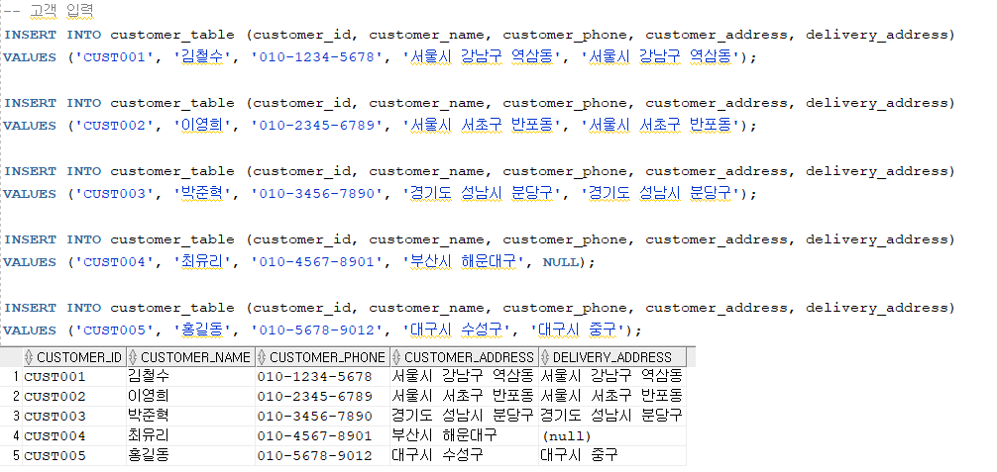
프로그램 수행 절차 및 결과
실행결과

Slide 19
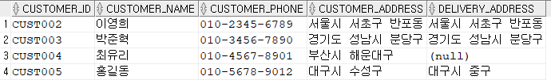
프로그램 수행 절차 및 결과
실행결과

Slide 20
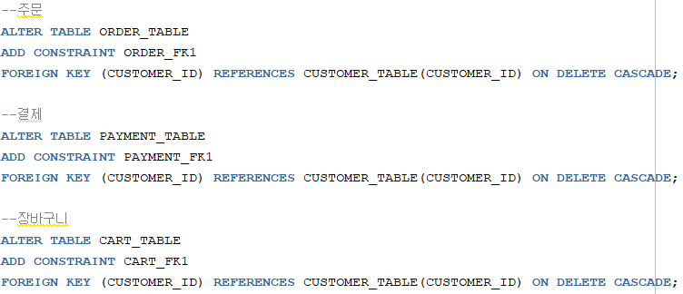
프로그램 수행 절차 및 결과
실행결과

Slide 21
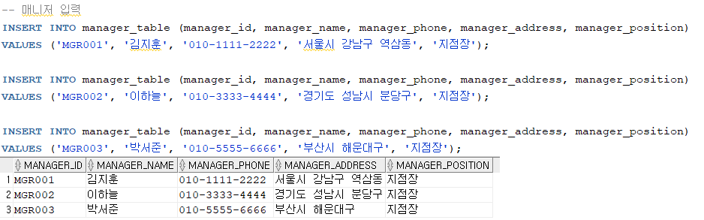
프로그램 수행 절차 및 결과
실행결과

Slide 22
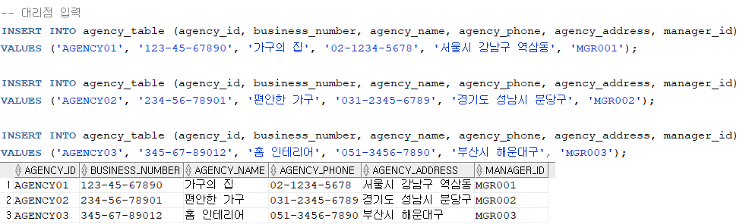
프로그램 수행 절차 및 결과
실행결과

Slide 23
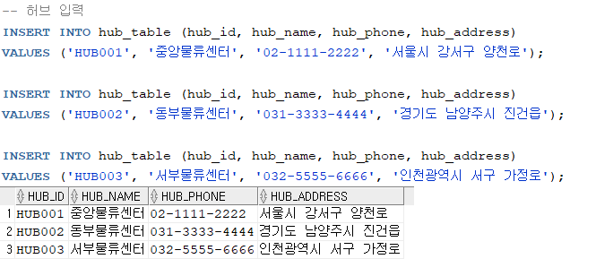
프로그램 수행 절차 및 결과
실행결과

Slide 24
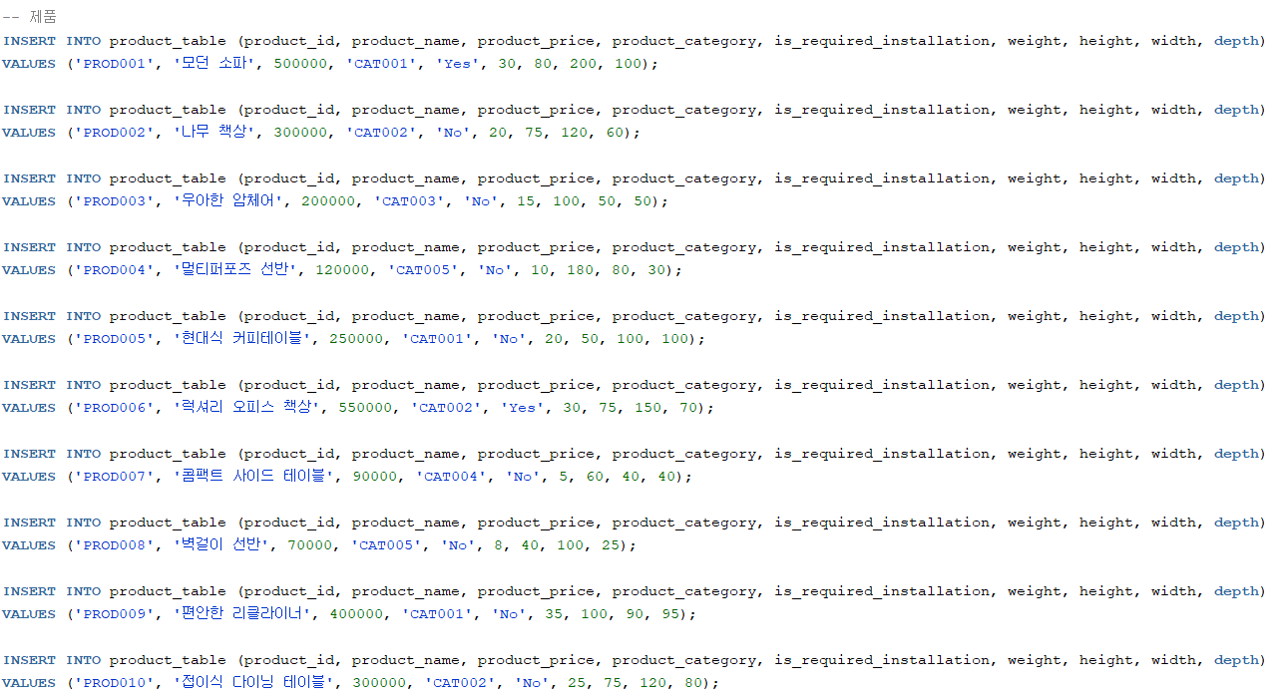
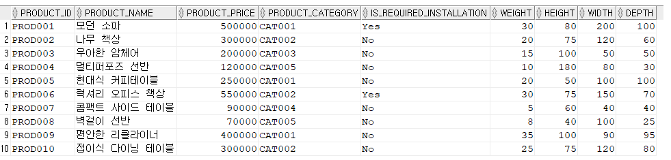
프로그램 수행 절차 및 결과
실행결과

Slide 25
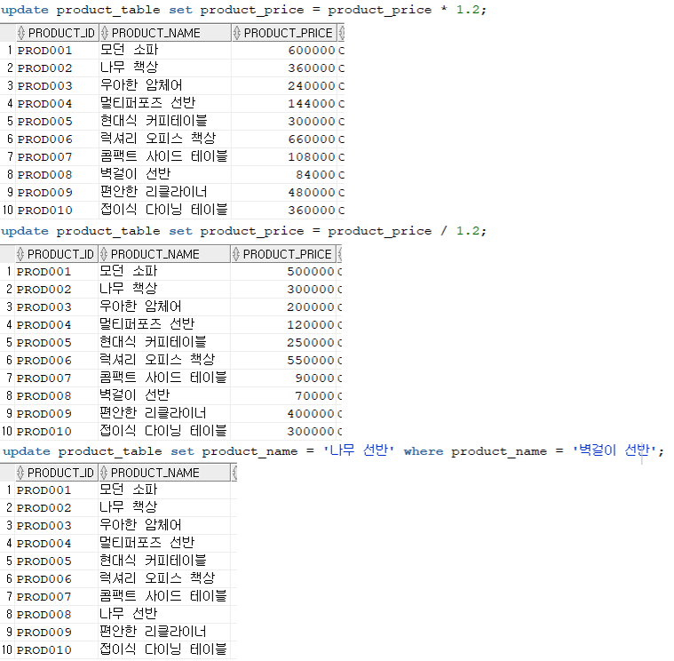
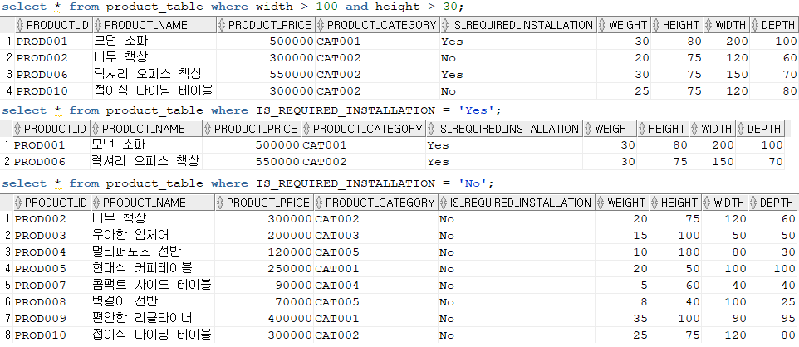
프로그램 수행 절차 및 결과
실행결과

Slide 26
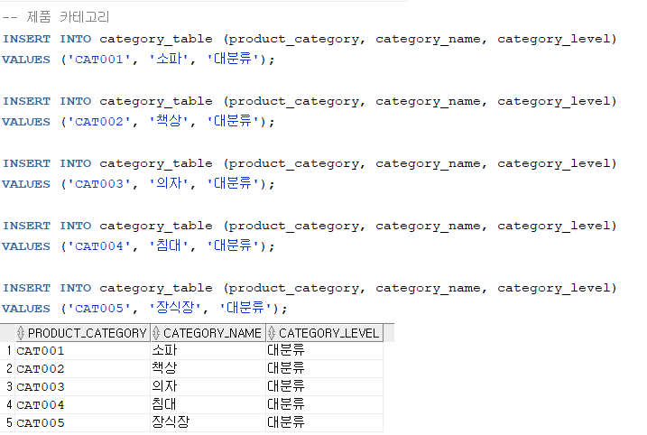
프로그램 수행 절차 및 결과
실행결과

Slide 27
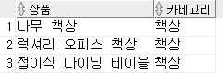
프로그램 수행 절차 및 결과
실행결과

Slide 28
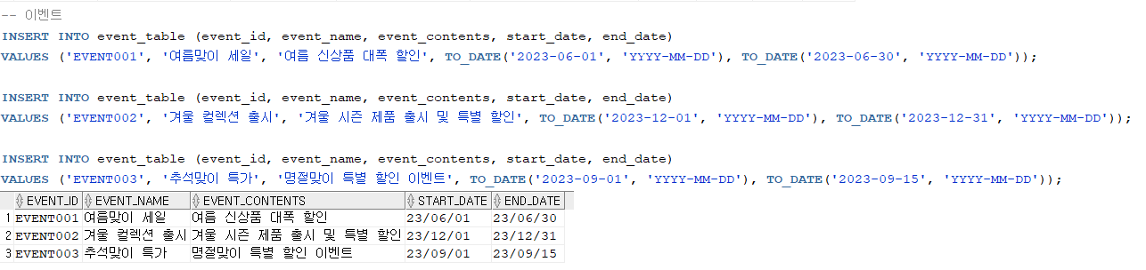
프로그램 수행 절차 및 결과
실행결과

Slide 29
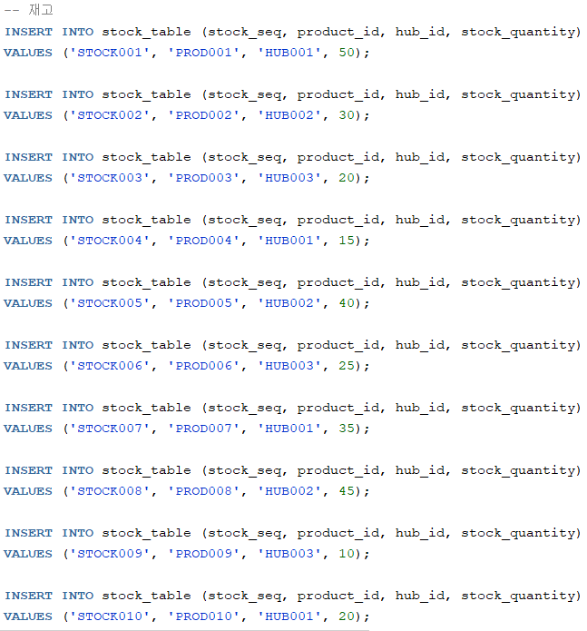
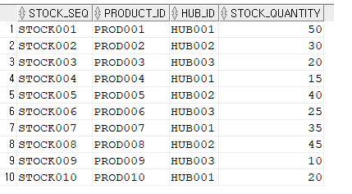
프로그램 수행 절차 및 결과
실행결과

Slide 30
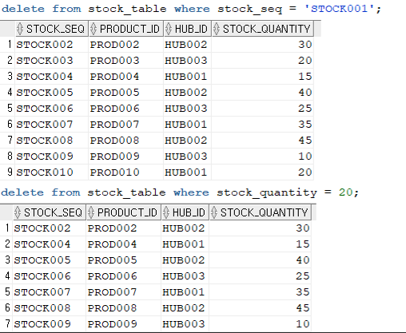
프로그램 수행 절차 및 결과
실행결과

Slide 31
자체 평가
테이블 간의 관계를 정립하고 그것을 이해해야 하는 양이 많아 질수록 데이터 저장 베이스의 구조를 설계하는 것이 많이 어렵다는 것을 느꼈습니다. 설계 이후 직접 프로그램과 연동을 해보지 못한 것이 아쉽다고 생각합니다.
데이터베이스를 설계해보면서 테이블 간의 관계를 형성하고 무결성과 유연성을 동시에 만족 시킨다는 것이 상당히 힘든 과정이라는 것을 느꼈습니다. 이번 프로젝트를 통해 짧지만 설계 경험을 할 수 있어 좋았습니다.
안위재
이상목
데이터 베이스 설계를 하면서 자주 사용하던 쿠팡과 네이버 쇼핑을 생각해 봤습니다. 우리 설계는 많이 미흡했다고 생각됩니다. 이번 프로젝트로 설계를 경험해보며 많이 배웠습니다.
실생활에서 사용되고 있는 간단한 상용 프로그램 하나에도 다양한 형태의 자료 관리 테이블이 사용된다는 것을 알게 되었습니다. 특히 여러 사용자들이 여러 제품에 대해서 상호작용하는 프로그램의 데이터 관리에 테이블 관계 설정을 잘 하는 것이 매우 중요하다는 것도 배웠습니다.
이유탁
이종운

Slide 32
질의응답
감사합니다.

